Slide 7
Se llama:___________________________________
Mi nombre es:______________________________
Mi maestra/o es:___________________________
Mi asignatura favorita:_____________________
Mi lugar preferido:_________________________
Mi mejor amigo/a:__________________________
Mi mejor recuerdo:_________________________

Slide 8
Se llama:___________________________________
Mi nombre es:______________________________
Mi maestra/o es:___________________________
Mi asignatura favorita:_____________________
Mi lugar preferido:_________________________
Mi mejor amigo/a:__________________________
Mi mejor recuerdo:_________________________

Slide 9
Se llama:___________________________________
Mi nombre es:______________________________
Mi maestra/o es:___________________________
Mi asignatura favorita:_____________________
Mi lugar preferido:_________________________
Mi mejor amigo/a:__________________________
Mi mejor recuerdo:_________________________

Slide 10
Se llama:___________________________________
Mi nombre es:______________________________
Mi maestra/o es:___________________________
Mi asignatura favorita:_____________________
Mi lugar preferido:_________________________
Mi mejor amigo/a:__________________________
Mi mejor recuerdo:_________________________

Slide 11
Mi color favorito es:________________________
Mi animal preferido:_______________________
Mi comida favorita:________________________
Se me da muy bien:________________________
No me gusta:_______________________________
Mi deporte favorito es:_____________________

Slide 12
Mi color favorito es:________________________
Mi animal preferido:_______________________
Mi comida favorita:________________________
Se me da muy bien:________________________
No me gusta:_______________________________
Mi deporte favorito es:_____________________

Slide 13
Mi color favorito es:________________________
Mi animal preferido:_______________________
Mi comida favorita:________________________
Se me da muy bien:________________________
No me gusta:_______________________________
Mi deporte favorito es:_____________________

Slide 14
Mi color favorito es:________________________
Mi animal preferido:_______________________
Mi comida favorita:________________________
Se me da muy bien:________________________
No me gusta:_______________________________
Mi deporte favorito es:_____________________

Slide 15
Mi color favorito es:________________________
Mi animal preferido:_______________________
Mi comida favorita:________________________
Se me da muy bien:________________________
No me gusta:_______________________________
Mi deporte favorito es:_____________________

Slide 16
Mi color favorito es:________________________
Mi animal preferido:_______________________
Mi comida favorita:________________________
Se me da muy bien:________________________
No me gusta:_______________________________
Mi deporte favorito es:_____________________

Slide 17
Mi color favorito es:________________________
Mi animal preferido:_______________________
Mi comida favorita:________________________
Se me da muy bien:________________________
No me gusta:_______________________________
Mi deporte favorito es:_____________________

Slide 18
Mi color favorito es:________________________
Mi animal preferido:_______________________
Mi comida favorita:________________________
Se me da muy bien:________________________
No me gusta:_______________________________
Mi deporte favorito es:_____________________

Slide 19
Mi color favorito es:________________________
Mi animal preferido:_______________________
Mi comida favorita:________________________
Se me da muy bien:________________________
No me gusta:_______________________________
Mi deporte favorito es:_____________________

Slide 20
Mi color favorito es:________________________
Mi animal preferido:_______________________
Mi comida favorita:________________________
Se me da muy bien:________________________
No me gusta:_______________________________
Mi deporte favorito es:_____________________

Slide 21
Mi color favorito es:________________________
Mi animal preferido:_______________________
Mi comida favorita:________________________
Se me da muy bien:________________________
No me gusta:_______________________________
Mi deporte favorito es:_____________________

Slide 22
Nombre:.___________________________________________
Me gusta su:______________________________________
Nos conocimos en:__________________________________
Nombre:.___________________________________________
Me gusta su:______________________________________
Nos conocimos en:__________________________________
Nombre:.___________________________________________
Me gusta su:______________________________________
Nos conocimos en:__________________________________

Slide 23
Nombre:.___________________________________________
Me gusta su:______________________________________
Nos conocimos en:__________________________________
Nombre:.___________________________________________
Me gusta su:______________________________________
Nos conocimos en:__________________________________
Nombre:.___________________________________________
Me gusta su:______________________________________
Nos conocimos en:__________________________________

Slide 29
Mi maestra se llama _____________ ella es muy buena conmigo.
Las tres palabras que mejor la describen…..
_______________ , ______________ , ___________
Ella me enseño a___________________________
Nunca olvidaré____________________________ A ella le gusta ____________________________

Slide 30
Mi maestra se llama _____________ ella es muy buena conmigo.
Las tres palabras que mejor la describen…..
_______________ , ______________ , ___________
Ella me enseño a___________________________
Nunca olvidaré____________________________ A ella le gusta ____________________________

Slide 31
Mi maestra se llama _____________ ella es muy buena conmigo.
Las tres palabras que mejor la describen…..
_______________ , ______________ , ___________
Ella me enseño a___________________________
Nunca olvidaré____________________________ A ella le gusta ____________________________

Slide 32
Mi maestra se llama _____________ ella es muy buena conmigo.
Las tres palabras que mejor la describen…..
_______________ , ______________ , ___________
Ella me enseño a___________________________
Nunca olvidaré____________________________ A ella le gusta ____________________________

Slide 33
Mi maestra se llama _____________ ella es muy buena conmigo.
Las tres palabras que mejor la describen…..
_______________ , ______________ , ___________
Ella me enseño a___________________________
Nunca olvidaré____________________________ A ella le gusta ____________________________

Slide 34
Mi maestra se llama _____________ ella es muy buena conmigo.
Las tres palabras que mejor la describen…..
_______________ , ______________ , ___________
Ella me enseño a___________________________
Nunca olvidaré____________________________ A ella le gusta ____________________________

Slide 35
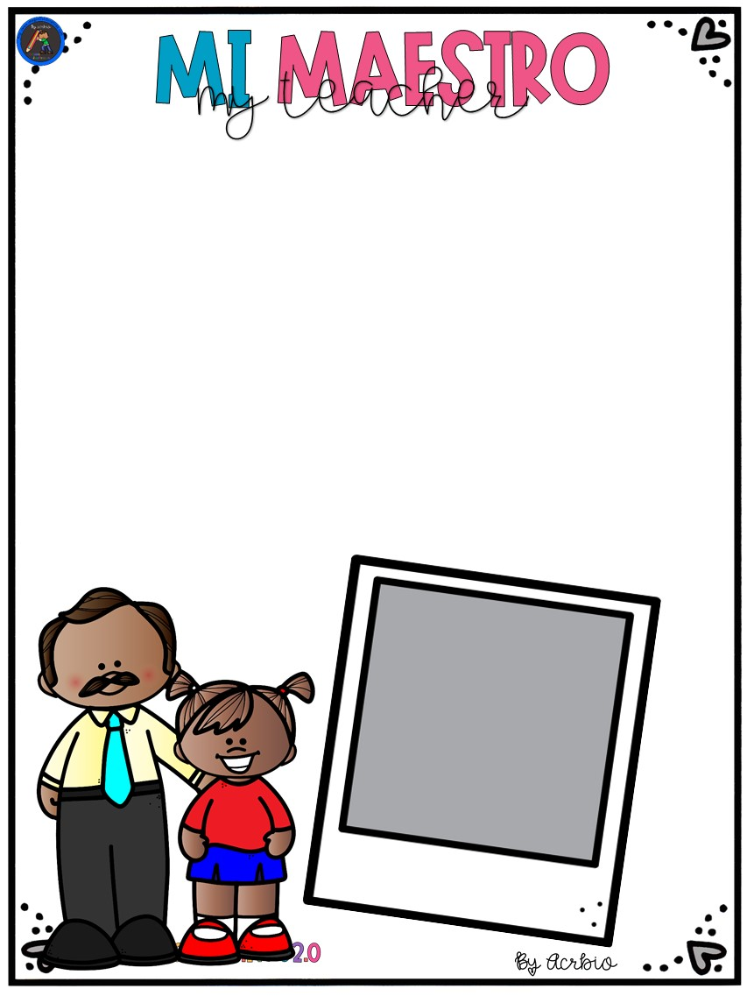
Mi maestro se llama _____________ el es muy bueno conmigo.
Las tres palabras que mejor lo describen…..
_______________ , ______________ , ___________
El me enseño a____________________________
Nunca olvidaré____________________________ A el le gusta ______________________________

Slide 36
Mi maestro se llama _____________ el es muy bueno conmigo.
Las tres palabras que mejor lo describen…..
_______________ , ______________ , ___________
El me enseño a____________________________
Nunca olvidaré____________________________ A el le gusta ______________________________

Slide 37
Mi maestro se llama _____________ el es muy bueno conmigo.
Las tres palabras que mejor lo describen…..
_______________ , ______________ , ___________
El me enseño a____________________________
Nunca olvidaré____________________________ A el le gusta ______________________________

Slide 38
Mi maestro se llama _____________ el es muy bueno conmigo.
Las tres palabras que mejor lo describen…..
_______________ , ______________ , ___________
El me enseño a____________________________
Nunca olvidaré____________________________ A el le gusta ______________________________

Slide 39
Para el próximo año me gustaría___________ ___________________________________________.
Mi próximo colegio será____________________
De mayor me gustaría_____________________
___________________________________________
Mi gran sueño es___________________________

Slide 40
Para el próximo año me gustaría___________ ___________________________________________.
Mi próximo colegio será____________________
De mayor me gustaría_____________________
___________________________________________
Mi gran sueño es___________________________

Slide 41
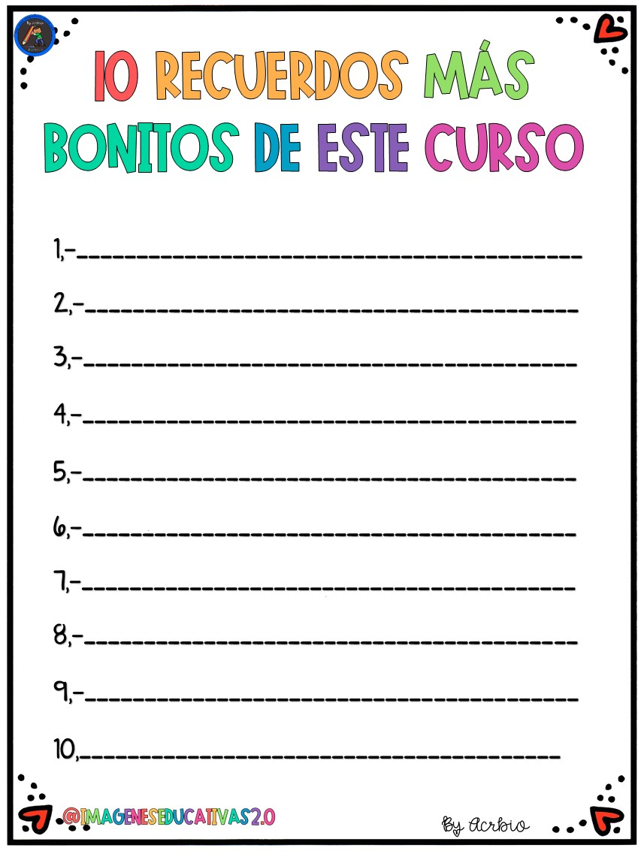
10 most beautiful memories of this course

Slide 42
1,-__________________________________________
2,-_________________________________________
3,-_________________________________________
4,-_________________________________________
5,-_________________________________________

Slide 43
1,-__________________________________________
2,-_________________________________________
3,-_________________________________________
4,-_________________________________________
5,-_________________________________________

Slide 44
1,-__________________________________________
2,-_________________________________________
3,-_________________________________________
4,-_________________________________________
5,-_________________________________________

Slide 45
1,-__________________________________________
2,-_________________________________________
3,-_________________________________________
4,-_________________________________________
5,-_________________________________________

Slide 46
1,-__________________________________________
2,-_________________________________________
3,-_________________________________________
4,-_________________________________________
5,-_________________________________________

